Slide 1

Разработка модели распространения лесных пожаров на мезомасштабном уровне
Студент: Немков Ярослав Алексеевич. Группа J4123
Научный руководитель: Карсаков Андрей Сергеевич
к.т.н., старший научный сотрудник, доцент ФЦТ

Slide 2
Основная проблема
Существующие трехмерные модели распространения лесных пожаров, учитывающие подробную геометрию и физику растительности, существенно теряют в производительности при обработке детализированного леса
1

Slide 3
Цели и задачи
Цель: разработать модель распространения лесных пожаров, способной работать с множеством экземпляров растительности, обладающих физической формой, в режиме реального времени
Задачи:
анализ существующих моделей распространения лесных пожаров
анализ существующих моделей реализации физики растительности
разработка модели распространения лесных пожаров на основе мезомасштабного представления растительности с учётом физики растительности
анализ полученных результатов
2

Slide 4
Основные составляющие модели
Трехмерные модели распространения лесных пожаров затрагивают:
модель представления растительности
модель динамики растительности
модель распространения лесных пожаров
3

Slide 5
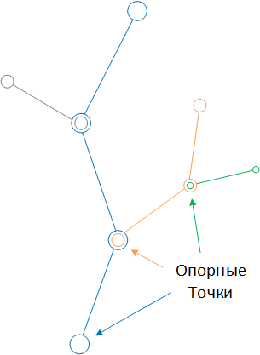
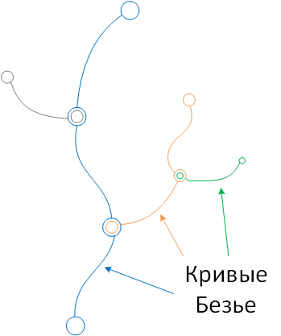
Представление растительности
Разработан алгоритм генерации более эффективного и гибкого представления растительности на основе многомодульного представления
Получение точек начала и конца ветвей
Приближение исходной кривизны ветвей
4

Slide 6
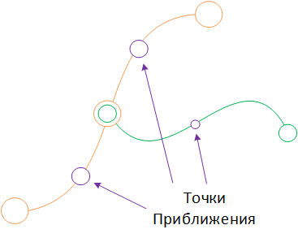
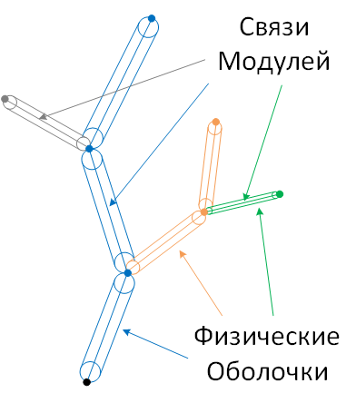
Представление растительности
Детализация исходной структуры ветвей
Получение физической структуры ветвей
5

Slide 7
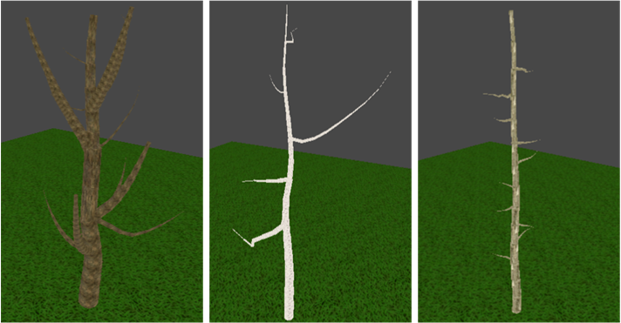
Представление растительности
Данное представление отличается:
переменный уровень детализации за счет многомодульного подхода [1]
полный контроль над ходом генерации за счет кривых Безье
удобство построения и вычисления характеристик физической модели
Сгенерированные модели различных деревьев
[1] : Hädrich T. et al. Fire in paradise: Mesoscale simulation of wildfires //ACM Transactions on Graphics (TOG). – 2021. – Т. 40. – №. 4. – С. 1-15.
6

Slide 8
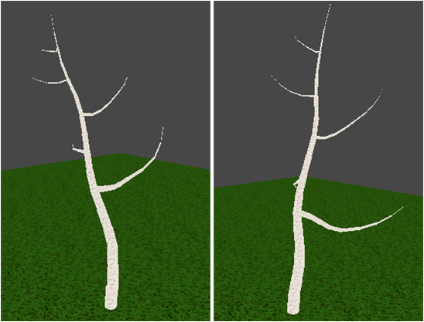
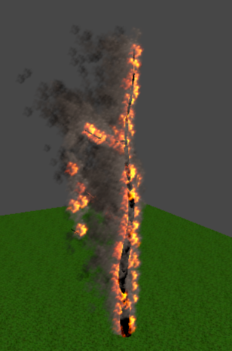
Динамика растительности
Физически правдоподобное поведение растительности играет важную роль [2]
Дерево реагирует на силу ветра
Дерево разрушается при горении
[2] : Pirk S. et al. Interactive wood combustion for botanical tree models //ACM Transactions on Graphics (TOG). – 2017. – Т. 36. – №. 6. – С. 1-12.
7

Slide 9
Распространение лесных пожаров
Модель распространения лесных пожаров требует реализовать алгоритм распространения огня
Данный алгоритм предполагает:
моделирование теплопередачи на уровне модулей
моделирование теплопередачи на уровне сетки
моделирование теплопередачи на уровне модуль-сетка
8

Slide 10
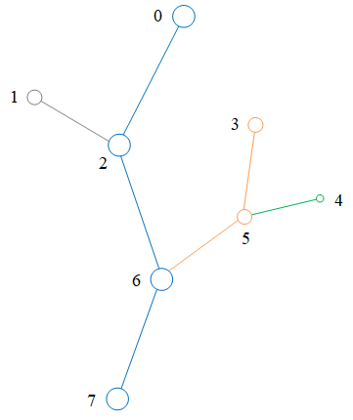
Теплопередача на уровне модулей
Данный алгоритм реализует теплопередачу между соединенными модулями в пределах заданного дерева
Последовательность действий алгоритма:
обход заданного дерева в обратном порядке
для каждого модуля получить связанный модуль
сбалансировать температуры связанных модулей
Данный способ обхода дерева корректно балансирует температуру связанных модулей в заданном дереве
Последовательность обхода модулей дерева
9

Slide 11
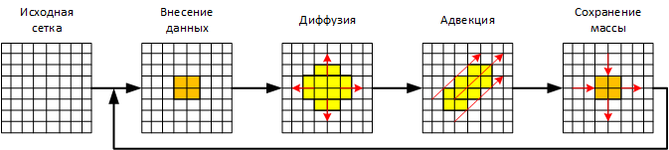
Теплопередача на уровне сетки
Данный алгоритм [3] реализует теплопередачу в заданном объеме воздуха
Особенности алгоритма:
информация о атрибутах жидкости хранится в ячейках сетки Эйлера
для решения основных этапов используется логика частиц Лагранжа
Схема этапов жидкостного решателя Эйлера-Лагранжа
[3] : Stam J. Real-time fluid dynamics for games //Proceedings of the game developer conference. – 2003. – Т. 18. – №. 11.
10

Slide 12
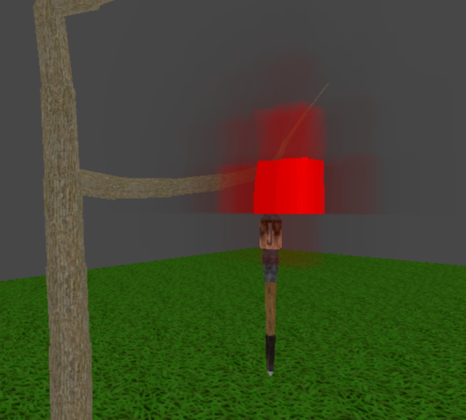
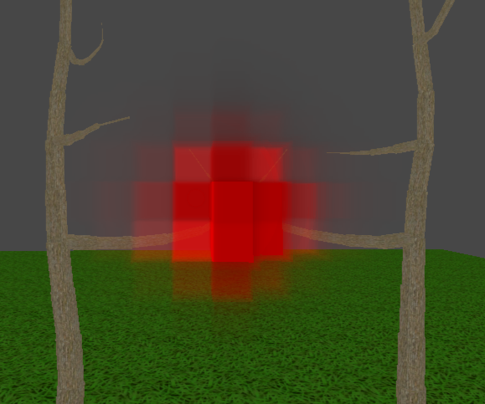
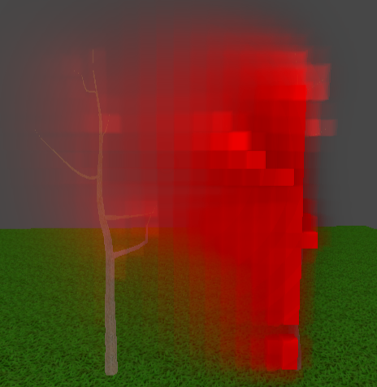
Теплопередача на уровне сетки
Все расчеты жидкостного решателя выполняются на стороне GPU
Реализация термина источник
Реализация термина диффузия
Реализация термина адвекция
11

Slide 13
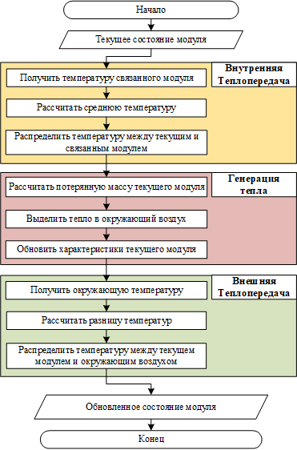
Теплопередача на уровне модуль-сетка
Данный алгоритм реализует теплопередачу между модулем и объемом воздуха, в пределах которого в данный момент находится модуль
Важные замечания по работе модели:
чтение и запись данных о текущем состоянии атрибутов сетки происходит в асинхронном режиме
отрисовка модулей осуществляется с применением инстанционного рендеринга
визуализация распространения пожара выполнена с использованием системы частиц
Теплопередача между модулем и сеткой
12

Slide 14
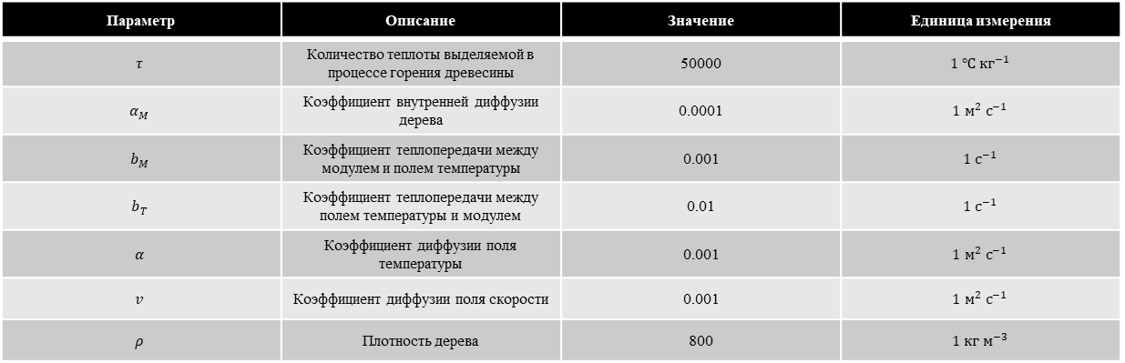
Распространение лесных пожаров
Разработанная модель зависит от ряда параметров, определяющих характер распространения лесных пожаров
Параметр | Описание | Значение | Единица измерения
$$τ$$ | Количество теплоты выделяемой в процессе горения древесины | 50000 | $$1 ℃ {кг}^{−1}$$
$$α_{M}$$ | Коэффициент внутренней диффузии дерева | 0.0001 | $$1 м^{2} с^{−1}$$
$$b_{M}$$ | Коэффициент теплопередачи между модулем и полем температуры | 0.001 | $$1 с^{−1}$$
$$b_{T}$$ | Коэффициент теплопередачи между полем температуры и модулем | 0.01 | $$1 с^{−1}$$
$$α$$ | Коэффициент диффузии поля температуры | 0.001 | $$1 м^{2} с^{−1}$$
$$v$$ | Коэффициент диффузии поля скорости | 0.001 | $$1 м^{2} с^{−1}$$
$$ρ$$ | Плотность дерева | 800 | $$1 кг м^{−3}$$
13

Slide 15
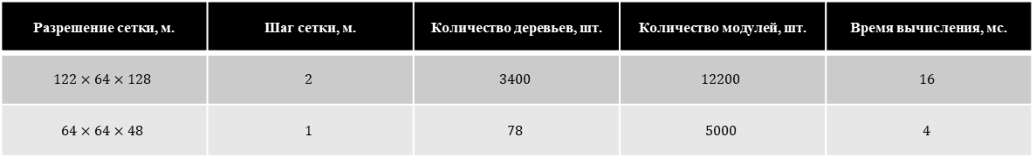
Критерии оценки производительности
Оценка производительности разработанной модели должна осуществляться в сравнении с результатам моделирования опорной статьи [1]
Разрешение сетки, м. | Шаг сетки, м. | Количество деревьев, шт. | Количество модулей, шт. | Время вычисления, мс.
$$122×64×128$$ | $$2$$ | $$3400$$ | $$12200$$ | $$16$$
$$64×64×48$$ | $$1$$ | $$78$$ | $$5000$$ | $$4$$
Выделенные критерии являются критериями оценки производительности
[1] : Hädrich T. et al. Fire in paradise: Mesoscale simulation of wildfires //ACM Transactions on Graphics (TOG). – 2021. – Т. 40. – №. 4. – С. 1-15.
14

Slide 16
Конфигурация системы
Ниже приведены характеристики системы для проведения экспериментов
Устройство | Конфигурация
Центральный процессор | Ryzen 5 3600
Оперативная память | 16 ГБ
Графический процессор | Radeon RX 5700
Видеопамять | 8 ГБ
Операционная система | Windows 10
Для замеров использовалась встроенная среда аналитики Unity Profiler
15

Slide 17
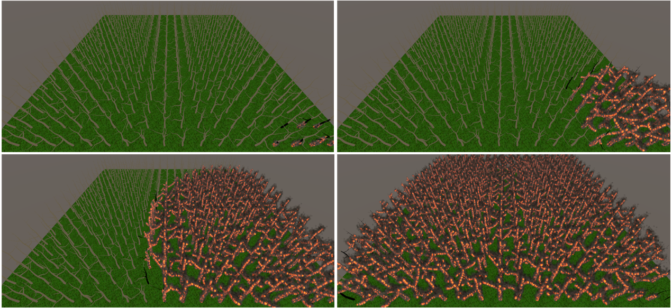
Эксперимент с отключенной физикой
Для оценки предельных возможностей разработанной модели распространения лесных пожаров была отключена физика деревьев
В качестве стенда для экспериментов была воссоздана большая сцена леса, состоящая из 285 экземпляров деревьев с детализацией 44 модуля на дерево. Шаг сетки оставляет 2 метра
Большая сцена леса
16

Slide 18
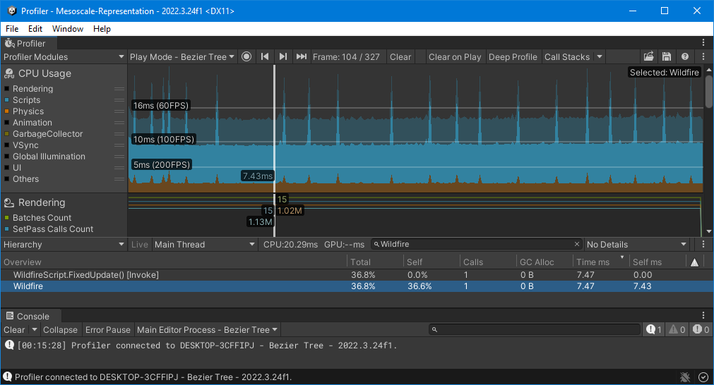
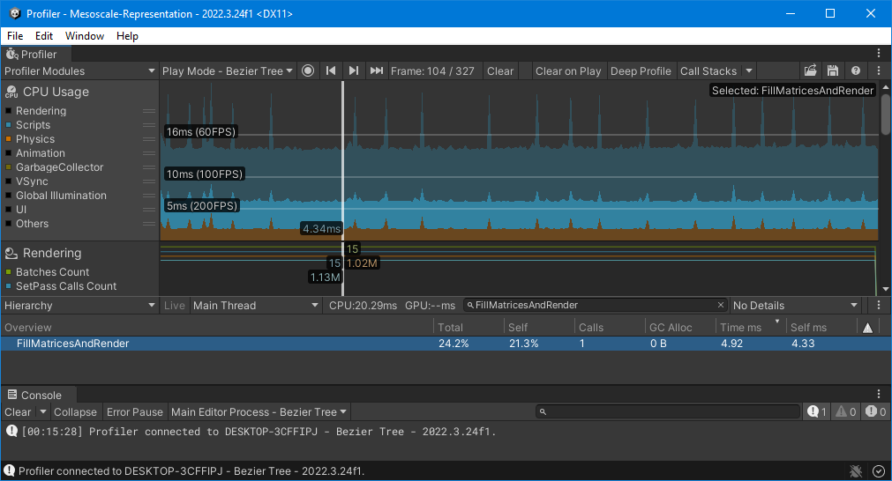
Эксперимент с отключенной физикой
Итоговые результаты сопоставимы с производительностью опорной статьи
Время вычисления модели распространения лесного пожара при 12000 модулях
Время рендеринга моделей деревьев при 12000 модулях
17

Slide 19
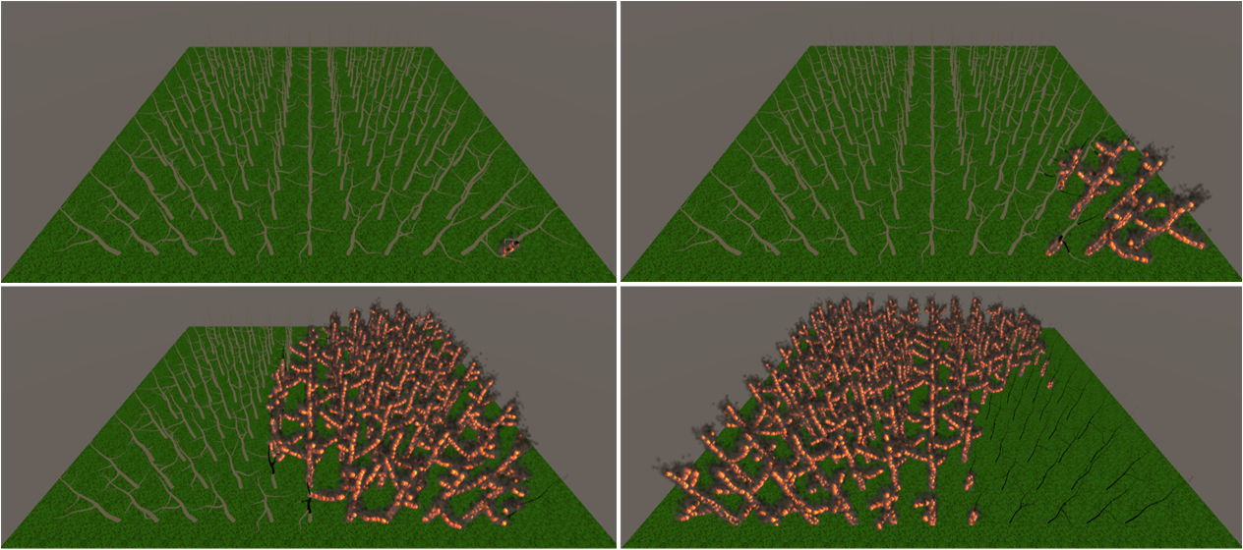
Эксперимент с включенной физикой
Для оценки способности разработанной модели обрабатывать массив леса, состоящий из физических моделей деревьев, была включена физика деревьев
В качестве стенда для экспериментов была воссоздана средняя сцена леса, состоящая из 135 экземпляров деревьев с детализацией около 44 модуля на дерево. Шаг сетки оставляет 1 метр
Средняя сцена леса
18

Slide 20
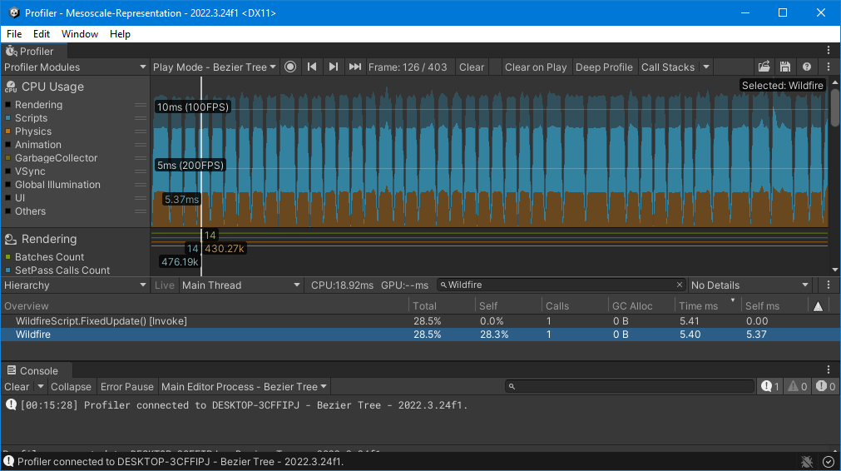
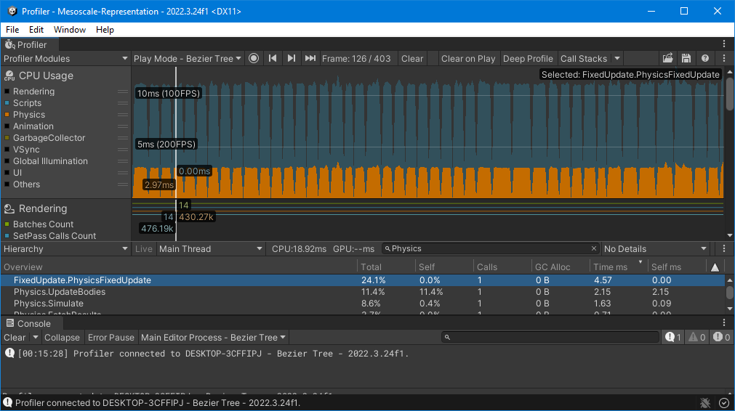
Эксперимент с включенной физикой
Итоговые результаты говорят о возможности моделирования полноценного леса
Время вычисления модели распространения лесного пожара при 6000 модулях
Время моделирования физики моделей деревьев при 6000 модулях
19

Slide 21
Заключение
В результате работы была разработана модель распространения лесных пожаров, способная работать с большим числом детализированных моделей деревьев, обладающих физической формой, в режиме реального времени
Достигнуто это было благодаря:
инстанционному рендерингу геометрии моделей деревьев
модификации многомодульного подхода представления растительности
адаптации жидкостного решателя Эйлера-Лагранжа
20

Slide 22
План дальнейшей работы
В качестве потенциальных улучшений можно предложить:
объединить текущее представление растительности с алгоритмами, способными считывать скелеты растительности для автоматизации процесса генерации
перенести разработанный алгоритм на стек технологий, ориентированный на данные
расширить разработанную модель распространения лесного пожара до возможности совместного моделирования верхового и низового пожара
оптимизировать разработанный алгоритм путём добавления логики квадродеревьев
21

Slide 23

Спасибо за внимание!
Telegram: @nemkofffslava
Email: nemkofff.slava@gmail.com

